Slide 1
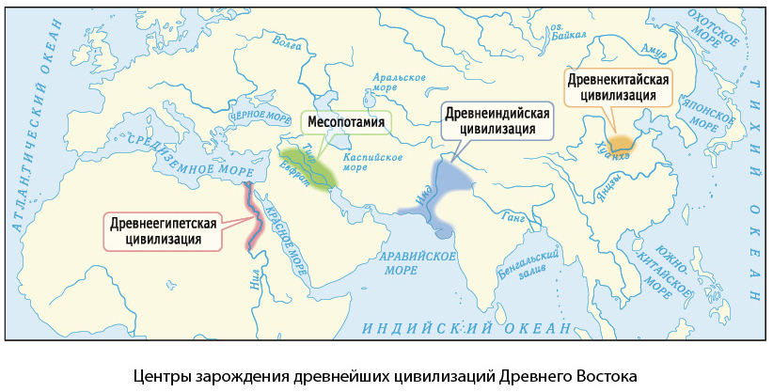
Особенности древнейших цивилизаций

Slide 2

Рождение цивилизаций
Накопление
опыта
Появление
государства
Очаговый характер
Совершенствование методов использования природных ресурсов и способов производства привело к появлению избытка продуктов и усложнению общественных отношений.
Ключевой чертой стал переход к государственной форме устройства, когда верховная власть брала на себя задачи по управлению и развитию общества, устанавливая законы и налоги.
Переход от первобытности к цивилизации происходил неравномерно, формируя "очаги" вокруг крупных рек, что стало основой "речных" цивилизаций.
Цивилизация
Локальная цивилизация
Госудаство

Slide 3




Признаки перехода к цивилизации
Строительство городов
Социальная дифференциация
Центры торговли, ремесла и управления, объединяющие значительное население.
Разделение общества на различные слои с определенными правами и обязанностями.
Изобретение письменности
Возникновение государств
Системы власти для управления обществом, создания законов и поддержания порядка.
Инструмент для фиксации информации, развития науки, литературы и управления.

Slide 4
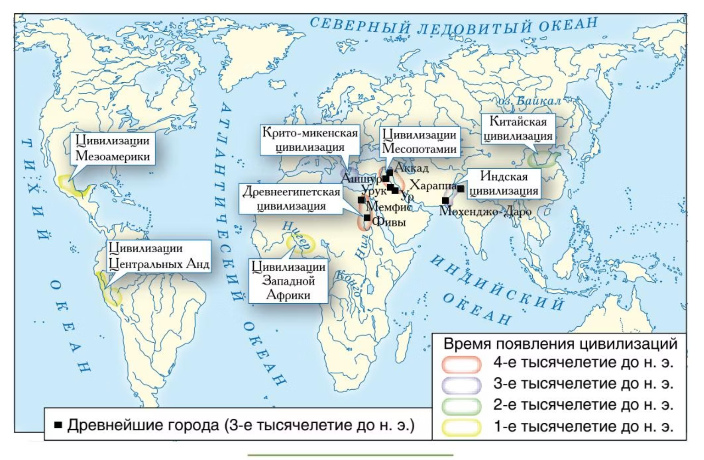
Колыбель цивилизации Древний Восток
Первые цивилизации возникли вокруг крупных рек, что позволило развивать орошаемое земледелие.
Месопотамия и Египет (4-е тыс. до н.э.): Пионеры цивилизационного развития на Ближнем Востоке.
Древняя Индия (середина 3-го тыс. до н. э.): Развитие вдоль реки Инд.
Древний Китай (середина 2-го тыс. до н. э.): Возникновение на берегах Хуанхэ.
Карта цивилизаций 4–1-го тыс. до н. э.
Высокопродуктивное земледелие обеспечивало избыток продуктов, необходимый для содержания армий, чиновников и правителей.
Почему именно там?

Slide 5
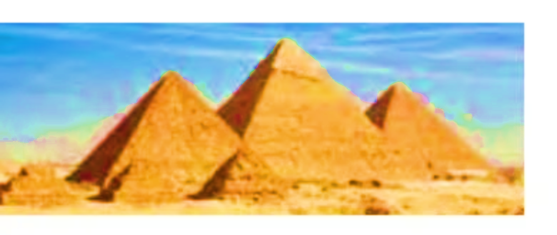

Особенности организации власти , общества, экономики
Древнего Востока
ДРЕВНИЙ ЕГИПЕТ
Ежегодные разливы Нила создавали уникальные условия для плодородия, но требовали организации сложных ирригационных работ. Это усиливало роль жрецов и чиновников.
Номы. Административные области, сформировавшиеся вокруг храмов.
Объединение. На рубеже IV–III тыс. до н. э. Верхний и Нижний Египет были объединены под властью Менеса.
Великие пирамиды в Гизе, одно из чудес света.
Все произведенное считалось собственностью государства и фараона, что демонстрировалось грандиозными постройками, такими как пирамиды.
Деспотия. Древний Египет стал первым примером древневосточной деспотии с неограниченной властью фараона и развитым бюрократическим аппаратом.
Стр 55

Slide 6
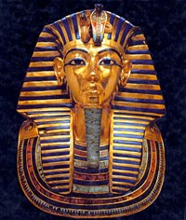
Особенности власти в Древнем Египте
развитый бюрократический аппарат и неограниченная власть правителя — фараона
• первый в истории пример древневосточной деспотии
• вся произведенная в стране продукция считалась собственностью государства и правителя, его олицетворявшего
• от имени фараона ее централизованно распределяли между населением в соответствии со строжайшей системой норм

Slide 7
Города-государства и ранние империи
Шумер и Аккад
1
В Междуречье (Тигр и Евфрат) возникли первые города-государства, а затем и более крупные царства.
Вавилония и Ассирия
2
Последующие великие царства, развивавшие законодательство
(Кодекс Хаммурапи) и военное искусство.
Возникновение городов –государств у шумеров
( конец IV тыс до.н.э)
Аккадское государство
(XXIV-XX вв до н.э )
Старовавилонское царство
( XIX- XVI вв. до н.э)
Ассирийское царство
( XVI-VII вв до н.э)
Нововавилонское царство
(VII-VI вв до н.э)

Slide 8
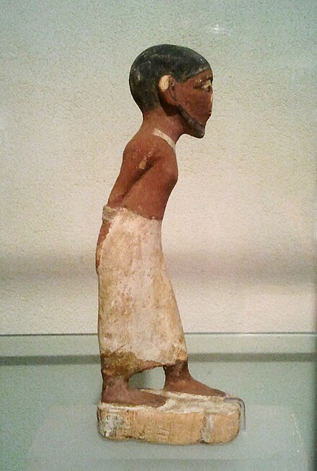
Рабство в древних цивилизациях
Рабство
Патриархальное
Раб – человек ограниченный в правах
Классическое
Раб- предмет собственности, вещь, принадлежащая свободному человеку
Источники рабства
Плен
Пиратство и разбой
Долговая кабала
Самопродажа
Преступления
Рождение рабом
Стр. 53-54

Slide 9
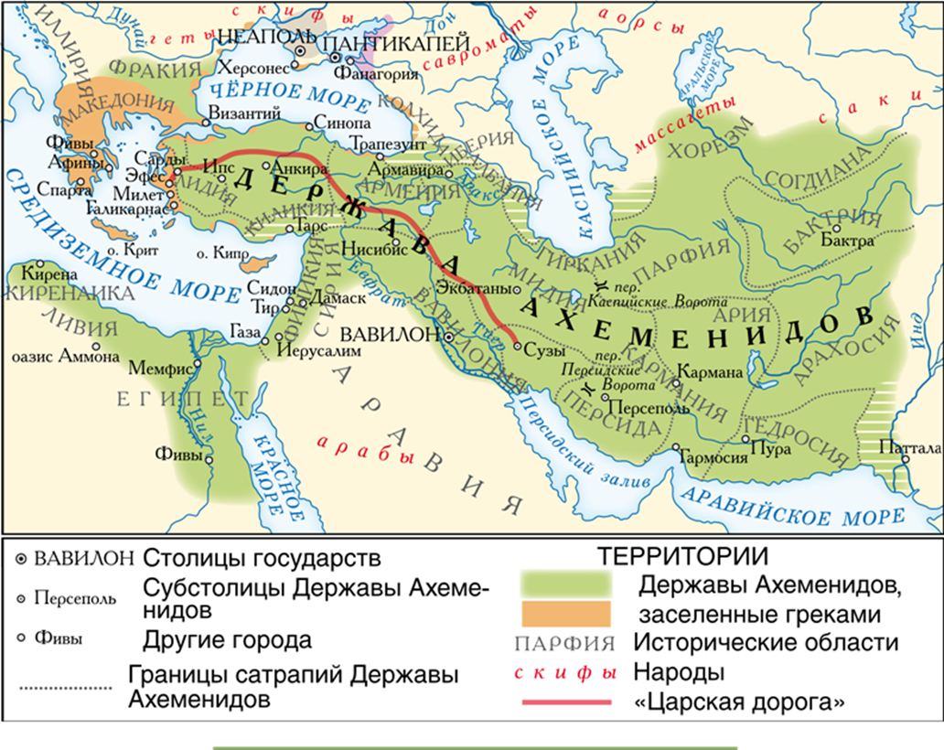
Первая империя
ИМПЕРИЯ
Персидская империя
В VI в. до н. э. Персия объединила под своей властью все ближневосточные цивилизации, создав первую в истории империю, выходящую за рамки одной цивилизации.
Кир Великий
Дарий Первый
Сатрапии
Сатрап
Царская дорога
Персидское государство
в конце VI – начале V в. до н. э.

Slide 10
Античность — история и культура Древней Греции и Древнего Рима
Государство - система власти, которая обеспечивает управление обществом на определенной территории, принимая для этого законы и формируя органы власти.
Деспотия – форма государственного правления, при которой верховная власть сосредоточена в руках абсолютного правителя, самовольно распоряжающегося страной и судьбой своих подданных
Рабство – система общественных взаимоотношений, при которой допускается нахождение человека (раба) в собственности у другого человека
(господина, рабовладельца, хозяина, повелителя) или государства
Империя – крупное государство во главе с императором, опирающееся в своей внешней политике на организованную армию и военное сословие.
Первая в истории империя – Персидская империя

Slide 11


5-6, стр.51-56. Пункт 1-4
Понятия. Даты

Slide 12
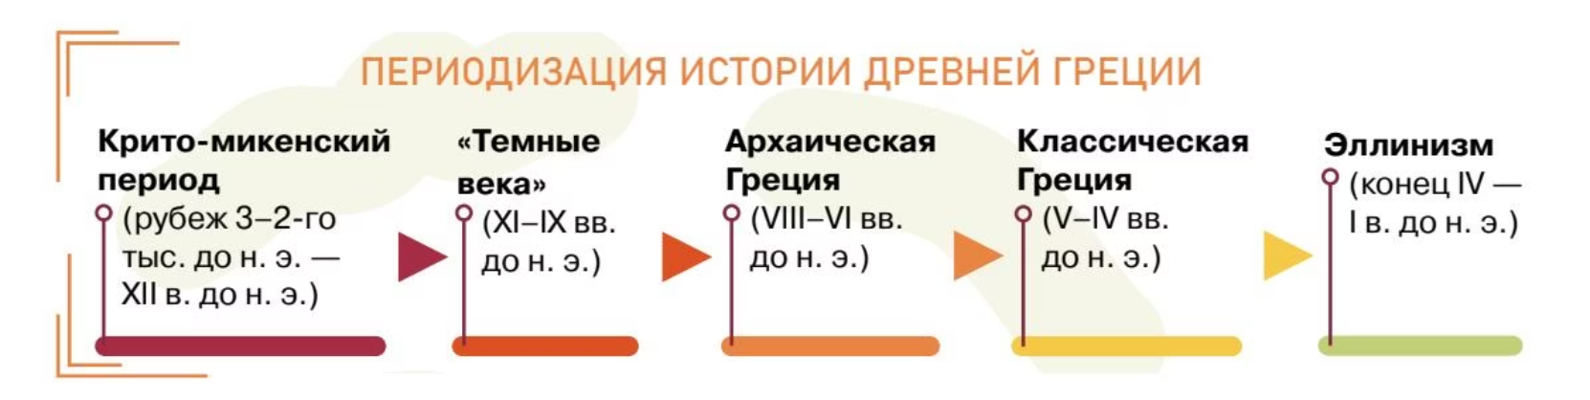
Организация древнегреческого полиса
Греческая цивилизация, созданная эллинами, не была единым государством.
Основа - полис — город-государство, где свободные граждане активно участвовали в управлении.
Ключевая особенность. Гражданство предполагало как права, так и обязанности, включая военную службу.
Различия. Афины – демократический полис, Спарта – олигархический с сильной военной организацией.
Великая греческая колонизация. Расширение влияния греков по Средиземноморью и Черноморью для удовлетворения потребностей в ресурсах и рабочей силе.

Slide 13
Особенности греческого полиса
гражданами являлись свободные мужчины из числа коренных жителей, которые имели в собственности земельный участок
гражданин древнегреческого полиса обладал правом участвовать в государственном управлении — избирать и быть избранным в органы власти
должен был неукоснительно выполнять и свои обязанности, связанные с управлением и несением военной службы
в полисе проживали свободные жители (переселенцы с других территорий, женщины- не имели гражданства ), а также рабы
( классическое рабство)

Slide 14
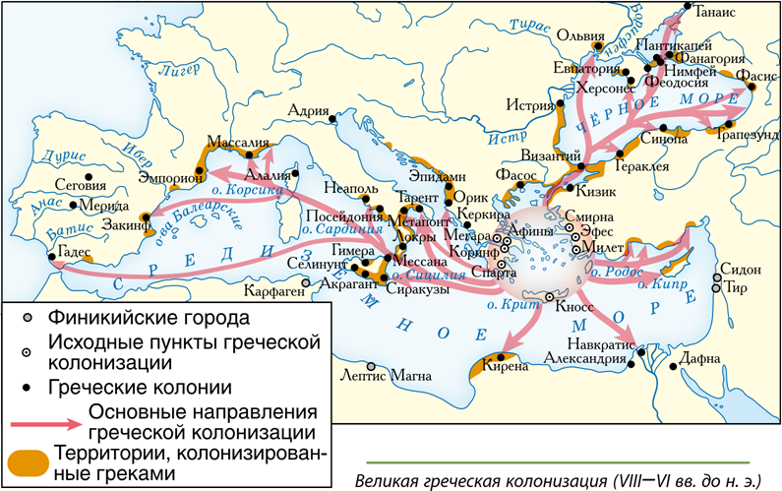

Slide 15
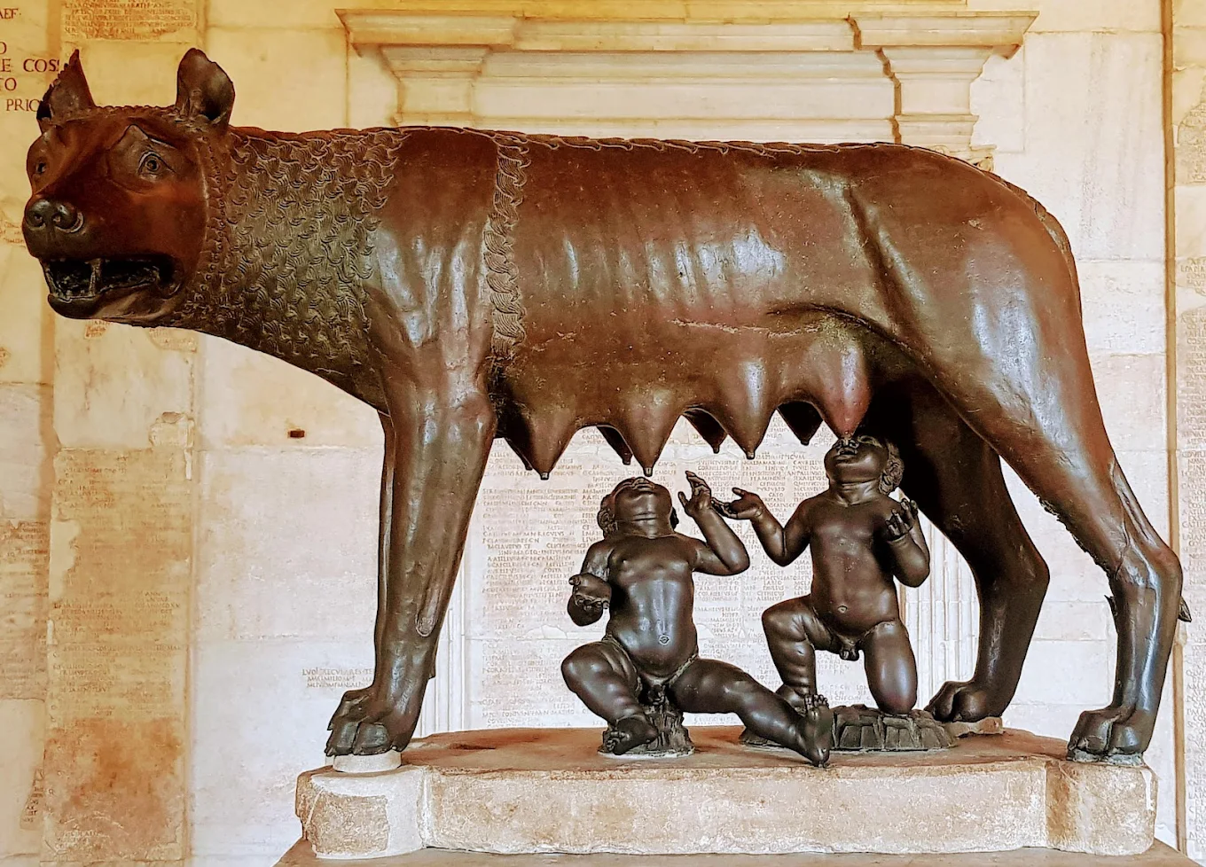
753 г до н.э
Ромул и Рем
легендарные братья-близнецы, основатели города Рима. По преданию, они принадлежали к роду царей Альба-Лонги и были детьми весталки Реи Сильвии и (по одной из версий) бога Марса. Родились в результате тайной и противозаконной связи, были брошены на берегу реки, где их выкормила волчица.

Slide 16
Древнеримская община и государственная власть
Древний Рим продемонстрировал выдающиеся успехи
в военном деле, праве,
строительстве и государственном управлении,
создав одну из величайших империй в истории.
01
02
03
Царский Рим
753 г до н.э-510 г до н.э
Римская республика
Римская Империя
509 г до н.э-27 г до н.э
27 г до н.э -476 г н.э
Первоначально власть принадлежала патрициям, но плебеи боролись за свои права, что привело к формированию сильной гражданской общины.
Рим прошел путь от республики к империи, где ключевую роль играли государственные институты и римское право.
Несмотря на свою мощь, Римская империя пала в V в. н. э. под влиянием внутренних конфликтов и внешних вторжений.

Slide 17
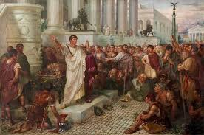
В Римской республике все граждане сообща участвовали в управлении государством
• Важнейшие дела республики решало Народное собрание
• Оно принимало законы большинством голосов граждан
• Для управления государственными делами избирало должностных лиц — магистратов
• Магистраты избирались на один год и не получали оплату за свою работу

Slide 18
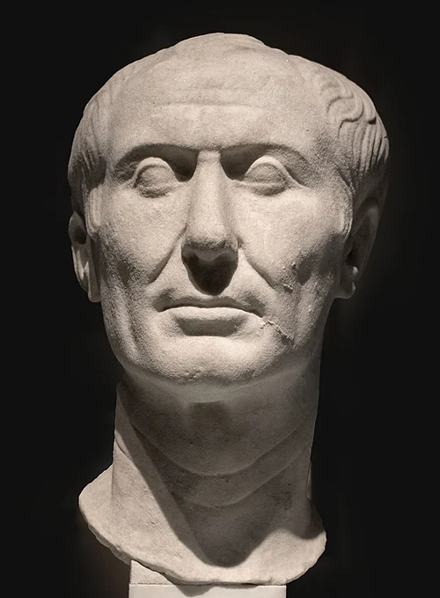
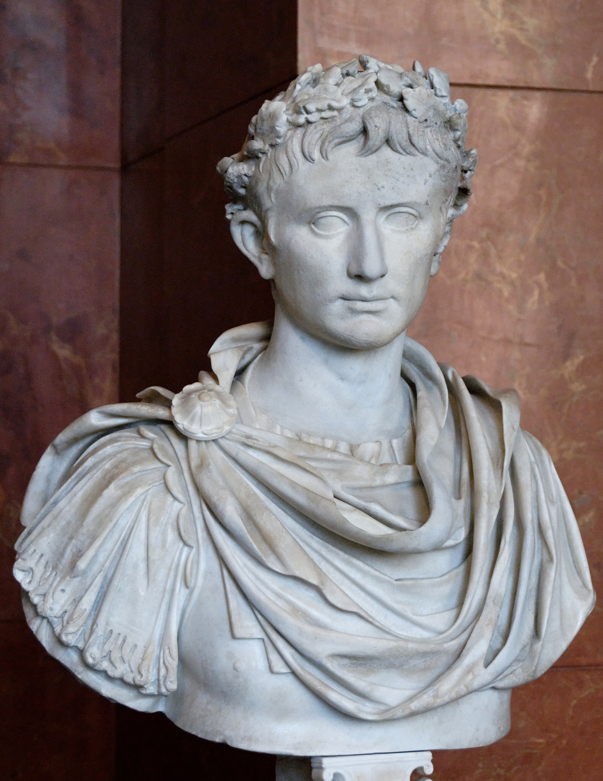
Октавиан Август
Гай Юлий Цезарь

Slide 19
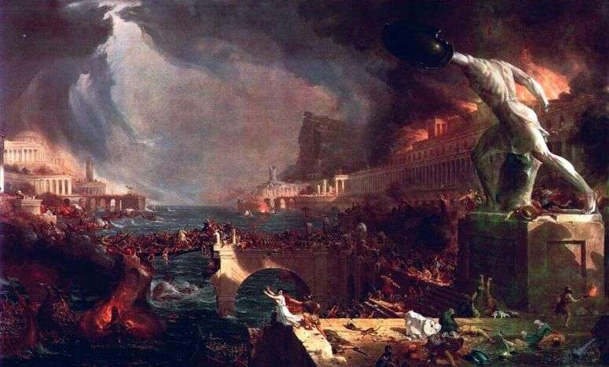
476 г. – падение Рима. Конец Западной Римской империи

Slide 20
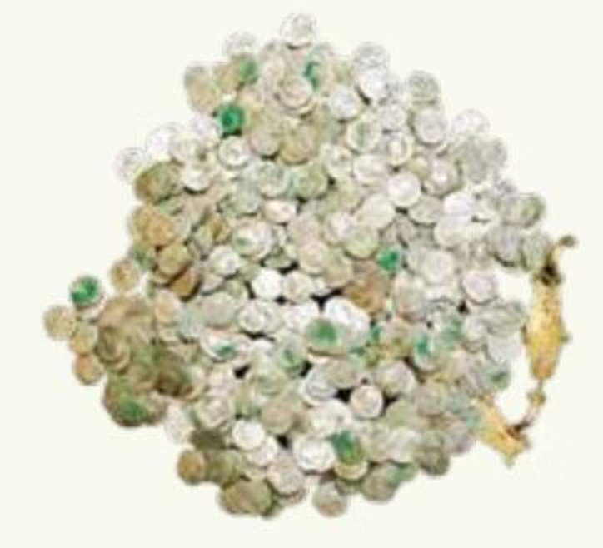
Белорусские земли в эпоху античности
Несмотря на удаленность, белорусские земли имели контакты с античными цивилизациями в железном веке.
«История» Геродота. Возможно, одно из первых упоминаний населения белорусских земель в античных источниках, окруженное мифами.
«Невры» - и славяне, и балты, и кельты
Торговые связи. Устойчивые контакты с Причерноморьем, Прибалтикой и кельтским миром.
Олекшицкий монетно-вещевой клад.
Римские монеты. Находки римских монет (клады, Олекшицкий) на территории Беларуси свидетельствуют о влиянии Римской империи в I тыс. н. э.

Slide 21


Культурное наследие древних цивилизаций
Письменность
Литература
Научные знания
От шумерской клинописи и египетских иероглифов до финикийского и греческого алфавитов – основы современных систем письма.
"Эпос о Гильгамеше", Библия, "Илиада" и "Одиссея" – вечные шедевры, влияющие на мировую культуру.
Медицина (бальзамирование, иглоукалывание), математика (геометрия, десятичная система), астрономия – прорывные открытия.
Искусство и архитектура
Религия
Пирамиды, зиккураты, Акрополь, Колизей – монументальные сооружения, вдохновляющие и по сей день.
Зарождение христианства в Римской империи, монотеистической религии, которая стала одной из самых массовых в мире.

Slide 22
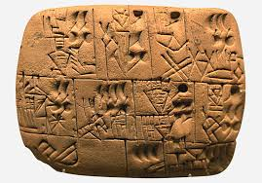

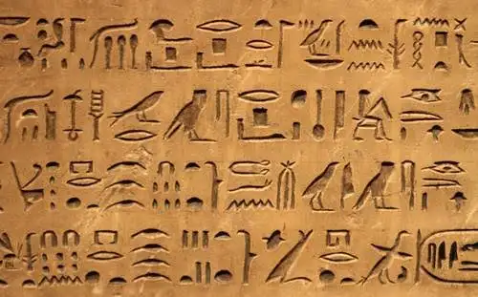
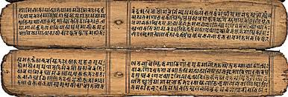
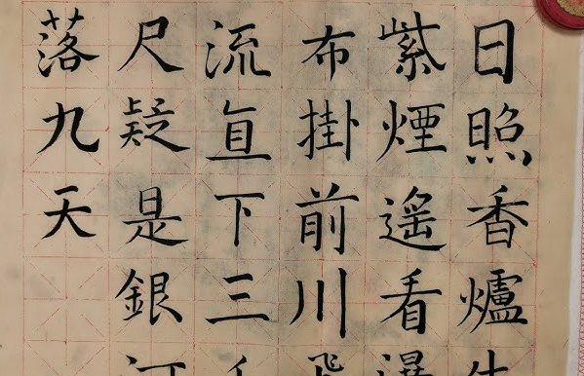

Slide 23
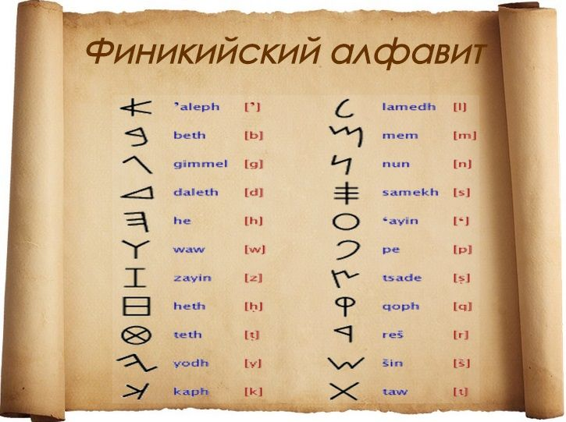
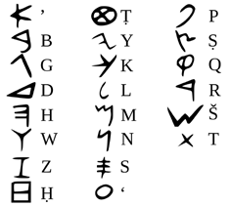
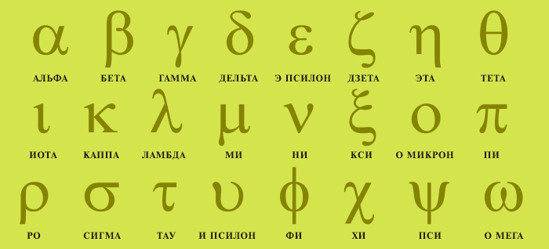
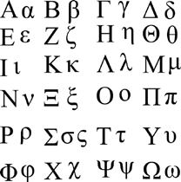
ФИНИКИЙСКИЙ АЛФАВИТ
ГРЕЧЕСКИЙ АЛФАВИТ

Slide 24
О греческой письменности:
• Письменность на основе алфавита возникает в Греции только в VIII в. до н. э.
• Она состояла из букв, обозначавших отдельные звуки
• Многие буквы и сам принцип записи живого языка были взяты у финикийцев
• Главных отличий греческого алфавита и письма от финикийского было два
• Во-первых, греки создали отдельные буквы для гласных, а у финикийцев для гласных на письме своих букв не было
• Во-вторых, финикийцы писали справа налево, а греки — слева направо
О финикийском алфавите:
• Финикийцы придумали более простую систему письма
• В ней каждый значок был буквой и обозначал отдельный согласный звук, а не слово
• Таких значков, или букв, было 22
• Буквы расставлялись в определенном порядке, в результате чего получился алфавит
• Это слово образовалось от названия первых двух финикийских букв «алеф» и «бет»

Slide 25
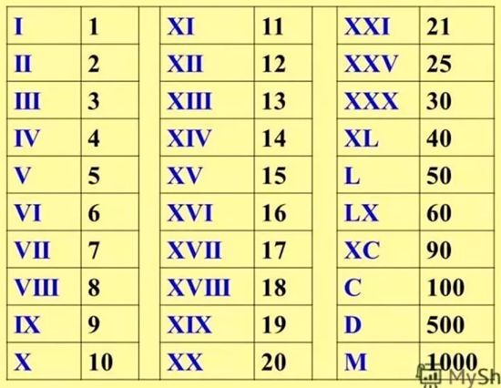
Римские цифры

Slide 26
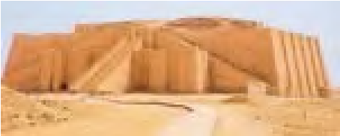
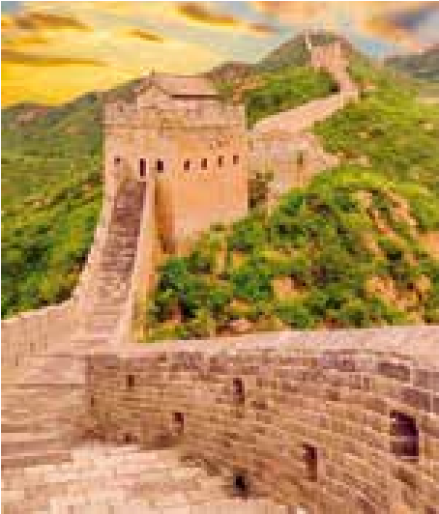
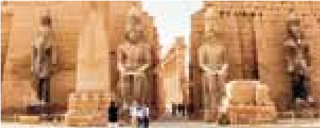
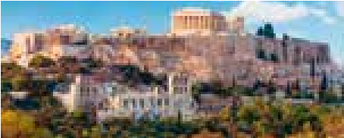
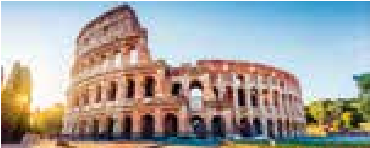
АРХИТЕКТУРНОЕ НАСЛЕДИЕ ДРЕВНИХ ЦИВИЛИЗАЦИЙ
Великий зиккурат Ура
Великая китайская стена
Храм Амон-Ра в Луксоре
XXI в. до н. э.
III в. до н. э.
XIV в. до н. э.
Акрополь в Афинах
Колизей в Риме
V в. до н. э.
I в. н. э.
Найдите по одному интересному факту о каждом из сооружений.

Slide 27
Полис – представлял собой небольшой город-государство с сельской округой
Великая Греческая колонизация – масштабное расселение древних греков по берегам Средиземного и Чёрного морей. Эпоха греческой колонизации охватывает VIII—VI века до нашей эры, время формирования полисного строя
Ромул и Рем – легендарные братья-близнецы, основатели города Рима
Патриции – лицо, которое принадлежало к исконным римским родам, составлявшим правящий класс и державшим в своих руках общественные земли
Плебеи – в Древнем Риме римские граждане, не принадлежавшие к знати (патрициям). У них были свои небольшие наделы земли. За неуплату долгов плебея могли продать в рабство
509 г. до н. э. – свержение Тарквиния Гордого
Республика – (от лат. res publica — общественное дело) – форма государственного правления, при которой высшая власть принадлежит представительным органам, избираемым населением на определённый срок
Гай Юлий Цезарь – древнеримский государственный и политический деятель, полководец, писатель
Октавиан Август – римский политический деятель. Первый римский император и основатель Римской империи
455 г. – Рим был захвачен германским племенем — вандалами
Ромул – последний император Западной Римской империи
476 г. – падение Рима. Конец Западной Римской империи

Slide 28
Ж.-Ф. Шампольон – расшифровал и перевел древнеегипетский язык - Клинопись – наиболее ранняя из известных систем письма. Изобретателями письменности считаются шумеры. Именно они в середине четвертого тысячелетия до н. э. создали клинопись.
Эпос о Гильгамеше – одно из старейших сохранившихся литературных произведений в мире, самое крупное произведение, написанное клинописью, одно из величайших произведений литературы Древнего Востока.
Конфуций – древний мыслитель и философ Китая. Его учение оказало глубокое влияние на жизнь Китая и Восточной Азии, став основой философской системы, известной как конфуцианство
Каллиграфия – написание иероглифов тушью с помощью кисточки. Китайцы создали свою письменность, которая использует иероглифы
Иисус Христос – он же Бог Сын в христианстве — центральная личность и предсказанный в Ветхом Завете Мессия, ставший искупительной жертвой за грехи людей.
Монотеизм- вера в существование одного Бога
Христианство – мировая религия, возникшая около 33 года в Земле Израильской вокруг жизни и учения Иисуса Христа, описанных в Новом Завете, развитая в проповедях Его апостолов и учении отцов Церкви. - Император Константин – римский император с 306 по 337 год. В 313 г. он издал указ, по которому христианам разрешалось строить храмы и открыто молиться. К концу IV в. христианство стало единственной официальной религией империи

Slide 29

На территории Беларуси …
Середина 3-го тыс до н.э- расселение индоевропейцев
( бронзовый век)
Когда в мире…
4-2 тыс до н.э – возникновение первых цивилизаций

Slide 30

5-6, стр.56-65. Пункт 5-8
Понятия. Даты

